Slide 1



Slide 2


一例CAR-T后CRS合并严重肺部感染的病例报告

Slide 3

● 病例简介
摘要
1.独特性：CAR-T后CRS，免疫抑制宿主性肺炎合并肺部感染，患者免疫功能异常，感染重，进展快
2.背景：患者男，29岁，2年前确诊为弥漫大B细胞淋巴瘤，2024.05自体干细胞移植后复发，2025.2行CAR-T治疗，CRS肺损伤，入院时心衰、呼衰、ARDS

Slide 4
● 患者基础信息
1.人口学信息：男，29岁，职员，黑龙江省
2.主诉：主诉“弥漫大B细胞淋巴瘤2年，呼吸困难2日”
患者男，29岁，2年前确诊为弥漫大B细胞淋巴瘤，2024.05自体干细胞移植后复发，2025.2行CAR-T治疗，CRS肺损伤，2天前呼吸困难，进行型加重，发热、寒战，体温无尿38.5，入院时心衰、呼衰、ARDS。肺ct左肺上叶空洞
3.既往史：淋巴瘤病史2年，否认高血压，糖尿病、冠心病病史，否认肝炎结核等传染病史，否认药物过敏史，有输血史，有新冠感染病史

Slide 5
● 入院后检查
1.体格检查：
一般状况差，神清，呼吸急促，口唇紫绀，血压121/84mmHg,脉搏141次/分，呼吸44次/分，体温38.5℃，结膜苍白，口腔黏膜破溃，双肺呼吸音粗，双肺可问及干湿啰音，双下肢水肿
2.辅助检查：
ct左肺上叶空洞
心脏彩超提示心衰

Slide 6
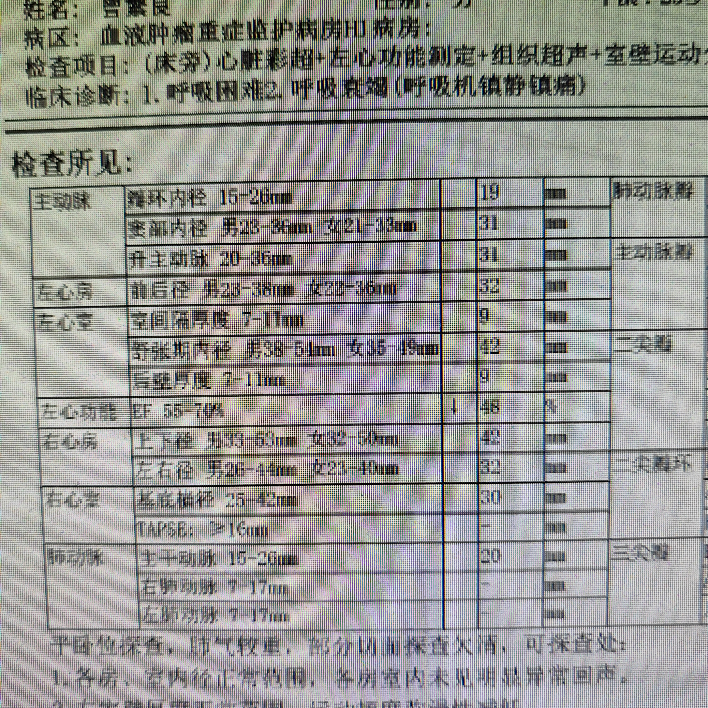
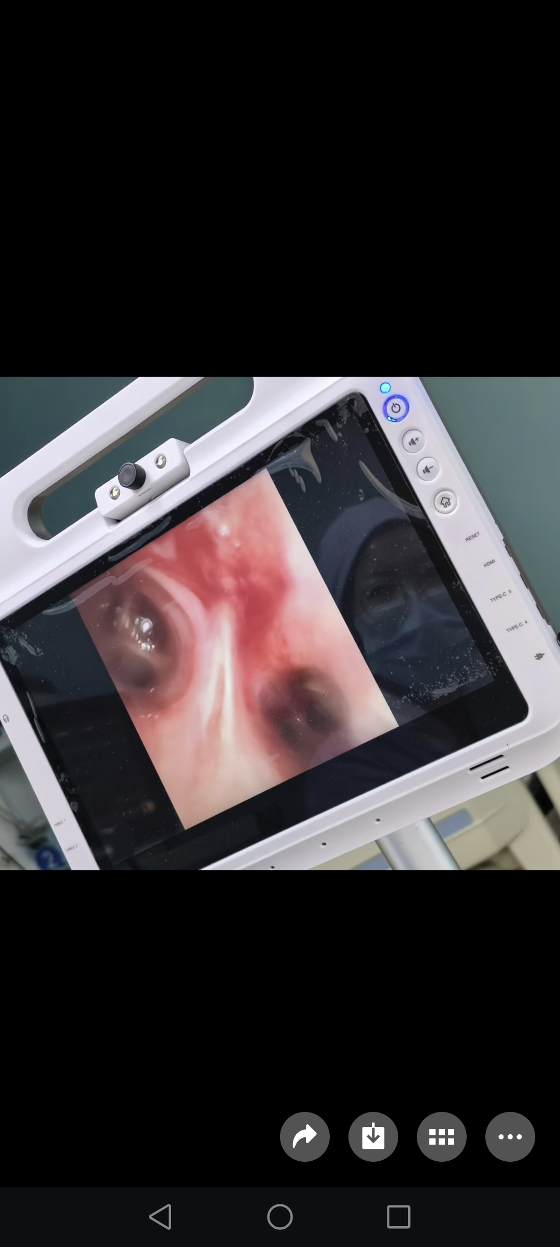
● 入院后检查
3.影像学检查：

Slide 7
● 诊断评估
诊断评估
1.初步诊断：
2.诊断依据：
3.鉴别诊断：

Slide 8
● 治疗过程
1.药物（）
2.手术（）

Slide 9
● 治疗过程
3.微生物/病理结果（）
4.方案调整（）
5.指标追踪（）

Slide 10
● 治疗过程
3.时间轴记录:(折线图)

Slide 11

● 诊疗体会
1.疗效评价：
2.局限性：
3.结论：

Slide 12
感谢观看
敬请指导

